Slide 1

Escuela Normal de Educación Preescolar
Licenciatura en Educación Preescolar
Unidad II: Estrategias de enseñanza y aprendizaje para desarrollo del pensamiento cuantitativo
Competencias de la unidad de aprendizaje: Conoce y analiza los conceptos y contenidos del programa de estudios de la educación básica de matemáticas; crea actividades contextualizadas y pertinentes para asegurar el logro del aprendizaje de sus alumnos, la coherencia y la continuidad entre los distintos grados y niveles educativos.
Propósitos de la unidad de aprendizaje: Que los estudiantes emplearan el enfoque de la resolución de problemas para el desallorro de la noción y numero en la educación preescolar a través de procesos de reflexión apoyados en referentes teóricos, con la finalidad de fortalecer sus competencias matemáticas y aplicarlas en el nivel escolar.
Propósitos:
Descripción de los organizadores curriculares (estructura curricular, ejes temáticos y temas)
Aprendizajes esperados
Orientación didácticas y sugerencias de evaluación
Dosificación de los aprendizajes en el eje temático “Número, Algebra y Variación” relativo al tema de números
Alumnas:
Naela Yamileth Alvarado Hernández
Francisca Wendoline Baena García
Lezly Zayetsy Cortes Cortes
Regina De la Garza Sánchez
Regina Estefanía Duran Avilés

Slide 2
Campo de formación académica Pensamiento Matemático
Aprendizaje esperado: Cuenta colecciones no mayores a 20 elementos.
Organizador curricular 1: A base de conteo.
Organizador curricular 2: Conteo de colecciones.
Grado: 2º de preescolar.
Tema: Conteo de unidades.
Propósito: El niño es capaz de hacer un conteo de 20 unidades, hacer diferentes colecciones y conjuntos.
Objetivo de alumno:
Crear conocimientos nuevos, desarrollar habilidades de conteo, secuencia y conjuntos.
Objetivo del maestro:
Realizar actividades necesarias para que el niño pueda desarrollar las habilidades necesarias, apoyar en todo momento al desarrollo y el pensamiento matemático del niño acompañándolo en su aprendizaje.

Slide 3
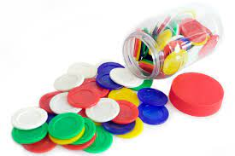
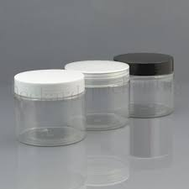
Actividad/Consigna | Aprendizaje esperado | Organización | Recursos/Materiales | Duración de la actividad
Desarrollo: Se comienza explicando al niño lo que significa una colección. En la mesa estarán listos los recipientes con fichas, se pedirá a los niños contar diferentes colecciones de distintos números dependiendo de los colores siempre y cuando al juntar las colecciones que se pidan no sé sobrepase de las 20 unidades. Al final se pedirá contar por individual las colecciones y contar la colección completa que debe dar como total 20 unidades de fichas de diferentes colores. Durante la actividad se recitarán las secuencias en voz alta y se ayudaran a resolver las dudas que se presenten durante la realización de dicha actividad. | Cuenta colecciones no mayores a 20 elementos. | Individual. | Recipientes. Fichas de distintos colores. | 10 minutos.

Slide 4
Campo de formación académica Pensamiento Matemático
Aprendizaje esperado: Comunica de manera oral y escrita los primeros 10 números en diversas situaciones y de diferentes maneras, incluida la convencional.
Organizador curricular 1: Identificar la cantidad de dedos levantados en cada mano.
Organizador curricular 2: Contar en voz alta y escribir la cantidad de dedos.
Grado: 2º de preescolar.
Tema: Identificación y conteo del 1 al 10.
Propósito: Que el niño aprenda a contar del 1 al 10 de manera oral y escrita, identificar la cantidad de objetos se encuentran en algún lugar.
Objetivo del alumno:
Que alumno pueda contar oralmente y escrita los números del 1 al 10 de manera fluida y pueda realizar diferentes actividades respecto a esto sin dificultad.
Objetivo del docente:
Sera explicar y dar a conocer de manera especifica y que el niño pueda entender las instrucciones de la actividad e indicarle lo que va a realizar para que a el se le facilite a la hora de realizar su actividad y desarrolle su pensamiento matemático.

Slide 5
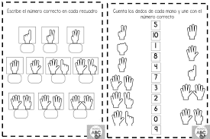
Actividad/Consigna | Aprendizaje esperado | Organización | Recursos/Materiales | Duración de la actividad
Desarrollo: Se comenzara explicando al niño lo que se encuentra en la impresión y el tiempo que será considerado para la actividad. El niño deberá contar en voz alta los dedos de cada imagen y seguido de esto anotar la cantidad de lo contado en el cuadro en blanco y así sucesivamente. Al terminar, niño podrá pintar sus manitas si así lo desea. | Comunica de manera oral y escrita los primeros 10 números en diversas situaciones y de diferentes maneras, incluida la convencional. | Individual. | Lápiz. Hoja de la actividad impresa. Borrador. Colores. | De 15 a 20 minutos.

Slide 6
Campo de formación académica Pensamiento Matemático
Aprendizaje esperado: Compara, iguala y clasifica colecciones con base en la cantidad de elementos.
Organizador curricular 1: Comparación, igualación y clasificación.
Organizador curricular 2: Saber clasificar colecciones con base en la cantidad de elementos que se le presenten.
Grado: 2º de preescolar.
Tema: Igualar, comparar y clasificar cantidades de elementos.
Propósito: Que el alumno sepa comparar, igualar y clasificar colecciones con base a la cantidad de elementos de estos.
Objetivo del alumno:
Darle la capacidad de agrupar los elementos por sus características o cantidad y la manera de igualar cantidades.
Objetivo del docente:
Dar al alumno una manera divertida y dinámica de aprender mas rápido la clasificación, comparación e igualación de los elementos.

Slide 7
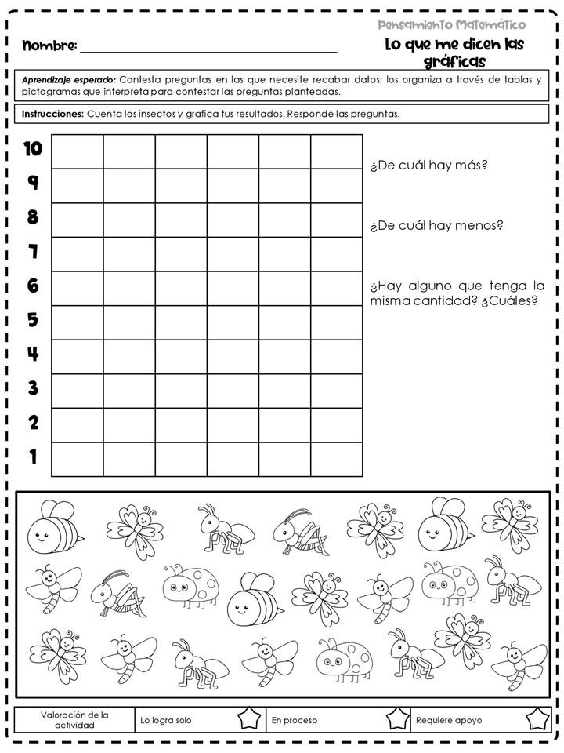
Actividad/Consigna | Aprendizaje esperado | Organización | Recursos/Materiales | Duración de la actividad
Desarrollo: Se le mostrara al niño la imagen de dos niños y a un lado cierta cantidad de dulces, que tiene cada uno, para que decidan quien tiene mas dulces. Cuando el niño mencione quien tiene mas dulces, coloque los números que representen las cantidades a un lado de los dulces. Preguntar al alumno cuantos dulces le falta al que tiene menos para igualar al que tiene mas, después colocar los dulces restantes y corregir la cantidad. | Compara, iguala y clasifica colecciones con base en la cantidad de elementos. | Individual o grupal. | Pizarrón donde puedas dibujar o hojas con los dibujos. | 10 minutos.

Slide 8
Campo de formación académica Pensamiento Matemático
Aprendizaje esperado: Relaciona el numero de elementos de una colección con la sucesión numérica escrita del 1 al 30.
Organizador curricular 1: Identificar la sucesión del 1 al 30.
Organizador curricular 2: Lograr reconocer de manera escrita los números faltantes en la serie de números.
Grado: 2º de preescolar
Tema: El tren de los números.
Propósito: El alumno lograra identificar la secuencia teniendo como apoyo algunos de los números para que pueda servirle de base al saber si esta siguiendo esta secuencia correctamente.
Objetivo del alumno:
Que logre identificar con claridad la secuencia numérica del 1 al 30 y también logre identificar los números que lo componen.
Objetivo del docente:
Implementar los conocimientos matemáticas, mas centrado en la serie numérica del 1 al 30. Ofrecer material el cual el alumno pueda usar de base y de apoyo.

Slide 9
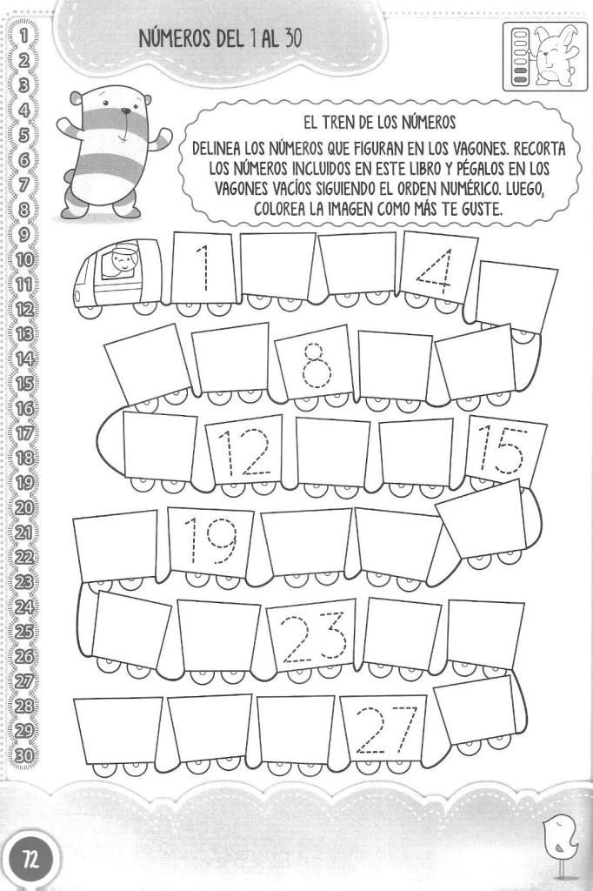
Actividad/Consigna | Aprendizaje esperado | Organización | Recursos/Materiales | Duración de la actividad
Desarrollo: Una vez que el niño tenga ubicada la secuencia numérica del 1 al 30 de manera consolidada podemos empezar la actividad, también antes de empezar la actividad podemos dar una reafirmación a los números, otra idea es dejar un apoyo en el pizarrón para que los niños no se abrumen, esto de manera opcional. Al finalizar la retroalimentación se les repartirá a los niños una hoja impresa con un tren y sus vagones, en cada vagón hay un números los cuales siguen la secuencia numérica del 1 al 30, pero hay vagones que no tienen números es ahí donde el alumno llenará de manera cronológica los vagones vacíos. | Relaciona el número de elementos de una colección con la sucesión numérica escrita del 1 al 30. | Individual. | Hoja impresa de apoyo. Lápiz/colores. Borrador. | De 10 a 15 minutos.

Slide 10
Campo de formación académica Pensamiento Matemático
Aprendizaje esperado: Identifica algunas relaciones de equivalencia entre monedas de $1, $2, $5 y $10 en situaciones de compra.
Organizador curricular 1: Identificar los numero de las monedas.
Organizador curricular 2: Conteo sobre las monedas existentes.
Grado: 2º y 3º de preescolar.
Tema: Conteo e identificaciones de monedas y su valor.
Propósito: Que el niño aprenda a comprar identificando el valor de cada moneda para ir sumando.
Objetivo del alumno:
Que el alumno aprenda a saber identificar los números, las monedas y hacer el conteo sobre el valor de un producto.
Objetivo del docente:
Sera dar a conocer al alumno las monedas para que el desarrolle el aprendizaje en contar monetariamente el precio o valor de algún producto y que aprenda a desarrollar su pensamiento matemático así le será mas fácil el comprar un producto y a desarrollar su capacidad mental.

Slide 11
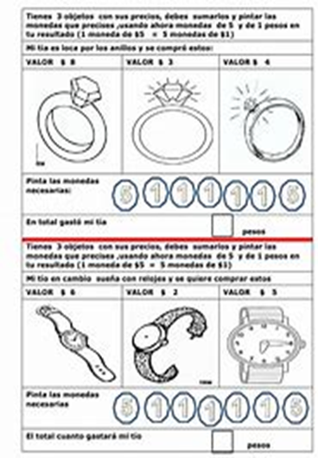
Actividad/Consigna | Aprendizaje esperado | Organización | Recursos/Materiales | Duración de la actividad
Desarrollo: Se comenzara por enseñar a los niños los números de 1 al 10 ya sea a contar y a identificarlos, después se les mostrara las monedas existentes, el numero y el valor Para finalizar se realizara la actividad. | Identifica algunas relaciones de equivalencia entre monedas de $1, $2, $5 y $10 en situaciones de compra. | Individual. | Lápiz. Monedas. Borradores. Hoja impresa. Colores. | De 15 a 30 minutos.

Slide 12
Campo de formación académica Pensamiento Matemático
Aprendizaje esperado: Resuelve problemas a través del conteo y con acciones sobre las colecciones.
Organizador curricular 1: Solucionar los problemas.
Organizador curricular 2: Formación de las colecciones.
Grado: 2º de preescolar.
Tema: Conteo de números y colecciones.
Propósito: Que el niño adquiera el conocimiento necesario y habilidades para resolver problemas.
Objetivo de alumno:
El alumno adquiere los conocimientos y habilidades que sean necesarios para que pueda resolver problemas a través del conteo y las colecciones.
Objetivo del maestro:
Aplicar actividades al niño que sean necesarias para que pueda desarrollar las habilidades y capacidades del pensamiento matemático.

Slide 13
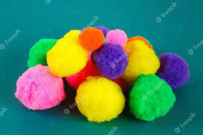
Actividad/Consigna | Aprendizaje esperado | Organización | Recursos/Materiales | Duración de la actividad
Desarrollo: Para hacer una actividad de artes es necesario juntar los pompones de colores, A partir de esto se harán colecciones de diferentes colores para hacer su actividades arte y de esta manera cumplir el conteo sobre las colecciones. | Resuelve problemas a través del conteo y con acciones sobre las colecciones. | Individual o en equipos. | Pompones de colores. En la mesa se encontraran listos los materiales necesarios. | De 10 a 15 minutos.

